Slide 1

Raw trajectories
Trajectories
Transactions
Co-movement
Patterns
a
b
Abstracting Trajectories
Creating Transactions
Mining
Tessellation
c
d
Raw trajectories
Tessellation
Abstracting Trajectories
a
b
Trajectories
c
d
Creating Transactions
Transactions
A = {}
B = {T_{R}, T_{B}}
C = {T_{R}}
D = {T_{R}, T_{B}}
Mining
Co-movement
Patterns

Slide 2
T_{b}
1
T_{b}
1
1
T_{g}
T_{g}
2
2
2
p
T_{r}
3
T_{r}
3
3
4
4
4
A
B
C
D
A
B
C
D
A
B
C
D

Slide 3
Job₀
Job₁
Job₂
Job₃
I = {T_{r}, T_{g}, T_{b}}
CT = {Q_{A1}}
RT = {Q_{B1}, …, Q_{B4}}
extend = true
N1
I = {T_{r}, T_{g}, T_{b}}
CT = {Q_{A1}, Q_{B1}}
RT = {Q_{C1}, …, Q_{B4}}
extend = false
N1
I = {T_{r}, T_{g}, T_{b}}
CT = {Q_{A1}, Q_{B1}}
RT = {Q_{C1}, …, Q_{B4}}
extend = false
N1
I = {T_{r}, T_{g}, T_{b}}
CT = {Q_{A1}, Q_{B1}}
RT = {Q_{C1}, …, Q_{B4}}
extend = false
N1
I = {T_{r}, T_{g}, T_{b}}
CT = {Q_{B1}}
RT = {Q_{C1}, …, Q_{B4}}
extend = true
N2
I = {T_{r}, T_{g}}
CT = {Q_{A1}, Q_{B1}, Q_{B2}, Q_{B3}}
RT = {Q_{D3}, …, Q_{B4}}
extend = false
I = {T_{b}}
CT = {Q_{A1}, Q_{B1}, Q_{C1}}
RT = {Q_{D1}, …, Q_{B4}}
extend = true
N12
N10
I = {T_{r}, T_{g}}
CT = {Q_{A1}, Q_{B1}, Q_{B2}, Q_{B3}}
RT = {Q_{D3}, …, Q_{B4}}
extend = false
N12
I = {T_{b}}
CT = {Q_{C1}}
RT = {Q_{D1}, …, Q_{B4}}
extend = true
N3
I = {T_{r}}
CT = {Q_{A1}, Q_{B1}, Q_{B2}, Q_{B3}, Q_{D3}}
RT = {Q_{A4}, Q_{B4}}
extend = true
I = {T_{b}}
CT = {Q_{A1}, Q_{B1}, Q_{D1}}
RT = {Q_{B2}, …, Q_{B4}}
extend = true
N17
N11
I = {T_{b}}
CT = {Q_{D1}}
RT = {Q_{B2}, …, Q_{B4}}
extend = true
N4
I = {T_{g}}
CT = {Q_{A1}, Q_{B1}, Q_{B2}, Q_{B3}, Q_{A4}}
RT = {Q_{B4}}
extend = true
I = {T_{r}, T_{g}}
CT = {Q_{A1}, Q_{B1}, Q_{B2}}
RT = {Q_{B3}, …, Q_{B4}}
extend = true
N18
N12
I = {T_{g}, T_{b}}
CT = {Q_{B2}}
RT = {Q_{B3}, …, Q_{B4}}
extend = true
N5
I = {T_{g}}
CT = {Q_{A1}, Q_{B1}, Q_{B2}, Q_{B3}, Q_{A4}}
RT = {B4}
extend = true
I = {T_{r}, T_{g}}
CT = {Q_{A1}, Q_{B1}, Q_{B3}}
RT = {Q_{D3}, Q_{A4}, Q_{B4}}
extend = true
N19
N13
N6
I = {T_{g}, T_{b}}
CT = {Q_{B3}}
RT = {Q_{D3}, Q_{A4}, Q_{B4}}
extend = true
I = {T_{g}}
CT = {Q_{A1}, Q_{B1}, Q_{B2}, Q_{B3}, Q_{B4}}
RT = {}
extend = true
I = {T_{r}}
CT = {Q_{A1}, Q_{B1}, Q_{D3}}
RT = {Q_{A4}, Q_{B4}}
extend = true
N20
N14
N7
I = {T_{r}}
CT = {Q_{D3}}
RT = {Q_{A4}, Q_{B4}}
extend = true
I = {T_{g}}
CT = {Q_{A1}, Q_{B1}, Q_{A4}}
RT = {Q_{B4}}
extend = true
N15
N8
I = {T_{g}}
CT = {Q_{A4}}
RT = {Q_{B4}}
extend = true
I = {T_{g}}
CT = {Q_{A1}, Q_{B1}, Q_{B4}}
RT = {}
extend = true
N16
N9
I = {T_{g}}
CT = {Q_{B4}}
RT = {}
extend = true

Slide 4
x
x
y
f^{sp} = (x, y)
y
f^{sp} = (x, y)
f^{tm}
f^{tm}
f^{sp}
f^{sp}

Slide 5
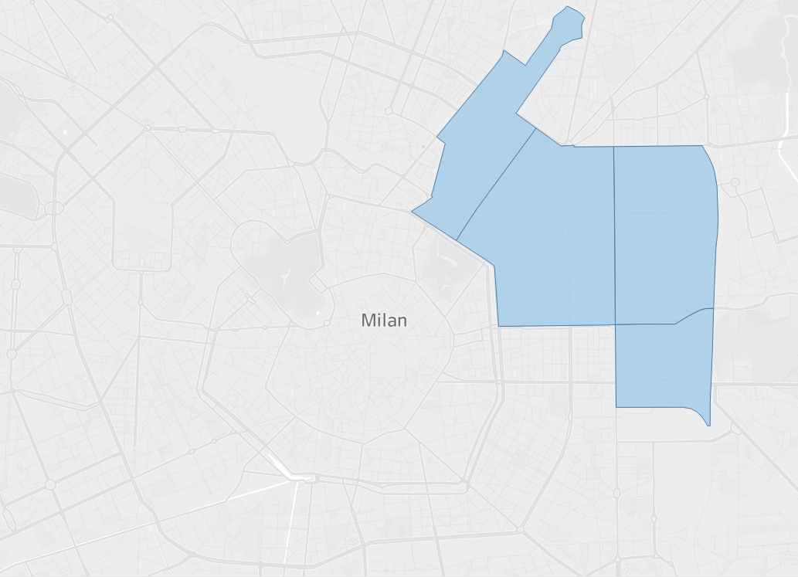
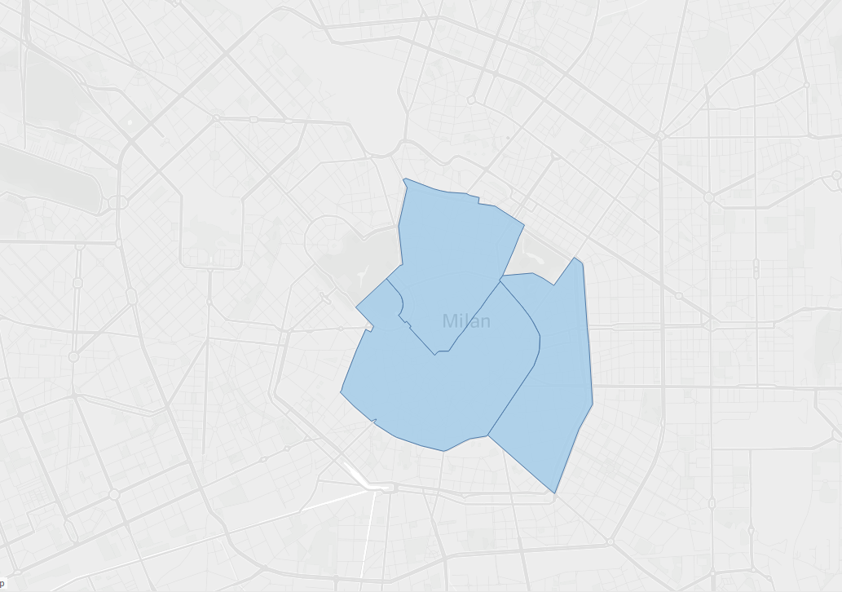
Afternoon
Morning

Slide 6
T₃
c₂
T₂
c₁
T₁
(a)
(b)
c₁
c₅
f₁
f₅
c₂
c₄
f₂
f₄
c₃
c₆
f₃
(c)
(d)

Slide 7
Job₀
Job₁
Job₂
Job₃
I_{A1,B1,C1}
I_{A1,B1,C1,D1}
I_{A1,B1}
I_{A1}
I_{A1,B2}
I_{A1,B1,C2}
I_{A1,B1,C1}
…
I_{A1,D4}
I_{A1,B1,C1}
I_{B1}
I_{B1,C1}
…
I_{D3}
I_{A1,D4}
…
I_{D4}
I_{D3,D4}

Slide 8
S
a
p₅
b
tm
p₄
c
p₃
d
p₂
R₁
p₁
sp
R₂
x
Tm
x
x
y
tm
Sp
y
Sp = (x, y)
y
Sp = (x, y)
T_{b}
1
Tm
Tm
T_{g}
sp
2
p
T_{r}
3
4
Sp
Sp
A
B
C
D

Slide 9
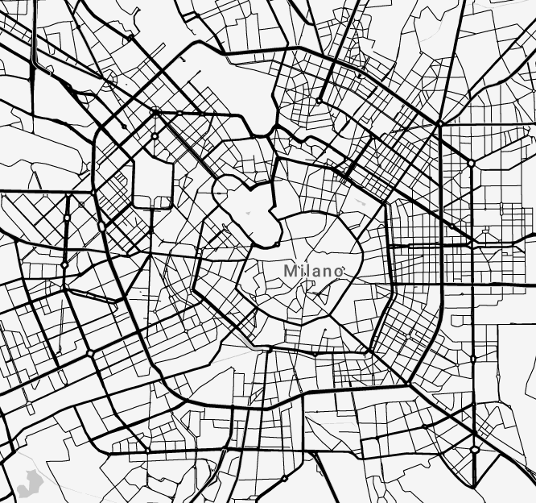
Raw
trajectories
Trajectory
abstraction
Transactional
dataset
Mapping
Create
Transactions
CTM
Movement
Patterns
Reference
System

Slide 11
a,b,c,d
a,b,c,d,x
a,b,c
a,b,c,x
a
c
a,b
a,b,d
a,b,d,x
a,c
a,b,x
b
d
a
a,c,d
a,c,d,x
a,d
a,c,x
a,x
a,d,x
b,c
b,c,d
b,c,d,x
b,c,x
b
b,d
b,d,x
b,x
x
c,d
c,d,x
c
c,x
d
d,x
…
x

Slide 12
If transactions are trajectories
T = {c_t, c_t’, …, c_t’’}
T’ = {c_t, c_t’, …, c_t’’}
T’’ = {c_t, c_t’, …, c_t’’}
Items = {c, c’, …, c’’}
Itemsets = { {c}, {c’}, {c, c’}, …}
Support = How many trajectories share the same path
(Commonly) This is called Frequent Trajectory Mining
If transactions are «transposed» trajectories
c = {T, T’}
c’ = {T, T’, T’’}
c’’ = {T’, T’’}
Items = {T, T’, …, T’’}
Itemsets = { {T}, {T’}, {T, T’}, …}
Support = How long trajectories share the same path
a
c
b
d
x

Slide 13
a,b,c,d
a,b,c,d,x
a,b,c
a,b,c,e
a,b,c,f
a,b,c,x
a,b,c,e
a,b,d
a,b,c,f
a
c
e
a,b
a,b,x
a,b,c,x
a,c
a,c,d
a,c,d,x
b
d
f
a,c,e
a,d
a,c,f
Inizialmente le celle sono:
No pruning
{{a}, {b,c,d,e,f,x}}
Sì pruning
{{a}, {b,c,d}}
Scarto un itemset se:
size(X) + size(R) < minSup
{{a}, {b}}
{{b}, {c}}
{{c}, {}}
a
a,e
a,c,x
a,f
…
a,x
b,c
b,c,d
b,c,d,x
x
b,c,x
b
b,d
b,d,x
b,x
c,d
c,d,x
c
c,x
d
d,x
…
a
b
c
x

Slide 14
Inizialmente le celle sono:
{X={a}, R={b,c,d,e,f,x}}
in pratica, definiti XplusY e R, considero solo le celle di R che si trovano nel vicinato
di almeno una cella XplusY. Devo assicurarmi che queste celle non siano
già contenute in XplusY.
Celle considerate = (R and vicinato(XplusY)) andnot XplusY
Incrocio a e b
{X={a,b}, R={c,d,e,f,x}}
Scenario 1) X = XplusY, celle considerate ={c,d}
Scenario 2) Y = d, XplusY = {a,b,d}, celle considerate = {c,e,f}
Il vicinato di una cella è parametrico, quindi va calcolato e broadcastato.
a
c
e
b
d
f
x

Slide 15
a,b,c
Cella di partenza
{{a}, {b}, …}
Primo incrocio:
Situazione attuale, non va bene. Non riesco a generare a,b,c perché c non è nel vicinato
{X={a,b}, R={}, …}
Invece, se dopo aver fatto l’incrocio aggiungo a R il vicinato di b, allora ottengo
{X={a,b}, R={c}, …}
a,b
a
b
c
a
a
b
c
size(X) + size(R) < minSup
size(X) + size(|Transazioni s.t. id_{max}(X) < id(Transazione)|) < minSup
d
e
f

Slide 16
Cella di partenza
{{a}, {b,d,e}, …}
Prima iterazione:
Incrocio a,b:
{X={a,b}, R={c,d,e,f}, …}, d,e sono vicini di a; c,f sono vicini di b
Incrocio a,d:
{X={a,d}, R={e}, …}
…
Seconda iterazione:
{X={a,b,d}, R={e,f} , …}
Se invece, tutte le traiettorie di a passano anche per b e d, allora Y={b, d}. Devo aggiungere a R tutti i vicini di b e d
a
b
c
d
e
f

Slide 17
Sei in questa situazione.
La filter sembra funzionare. Quello che non funziona è il vincolo sulla cella di partenza perchè il cluster che “nasce” in “e” è troppo lontano da “a,b”.
A occhio e croce, dato X sembrerebbe essere necessario individuare quando un cluster si “spezza”, cioè quando il cluster che nasce in “e” non può essere generato da “a,b”. Un cluster si spezza con quando nel supporto ci sono dei buchi più lunghi della soglia parametrica.
sup({T₁,T₂})={a,b,e,g}
dato il cluster {X={e}, R={f,g}, … }
Questo cluster si trova sul percorso più breve… perché? Dobbiamo ragionare e formalizzare questo.
E.g., quando id_{min}(X) non è nel vicinato di nessuna cella c in sup(X) tale che id(c) < id_{min}(X), allora il cluster è sul percorso giusto.
E’ un’ipotesi
T₁
a
b
c
d
e
f
g
T₂

Slide 18
Considera flock, minSup = 1, minSize = 2
L’itemset (i.e., cluster) T₁,T₂ è generato dall’incrocio “a,b” e “d,e”
In output quante volte trovo T₁,T₂?
Se più di 1, perché?
Se esattamente 1, perché?
Dove è il punto cui in decidiamo di scartare 1 dei due itemset?
è la filterCluster che lo scarta o la toExtend?
Cosa succede a Y una volta che l’itemset T₁,T₂ è stato generato?
Sei nella condizione in cui T₁,T₂ ha X={a,b} e R={c,d,e,f}. Tra le celle in R, T₁ e T₂ condividono {d,e,f}, quindi Y={d,e,f}. XplusY={a,b,d,e,f}. A questo punto sup({T₁,T₂}) = XplusY, la toExtend restituisce false in quanto l’itemset è totalmente sviluppato. Se vuoi restituire in output il percorso più lungo non puoi usare questo itemset, devi aspettare di generarlo da {d,e,f}
T₁
a
b
c
d
e
f
T₂
T₃
T₄
T₅
T₆

Slide 19
Parameters:
minSize: keep only the groups bigger than a minSize
minSup: keep only the groups that shares a minimum path longer than minSup
minCoh: keep only the group having a cohesion higher than minCoh
Coh = |sharedCell| / |unionCell| = support / |unionCell|
We do not support contiguity

Slide 20
Job
a,b,c,d
a,b,c,d,x
Job₀
Job₁
Job₂
Job₃
a,b,c
a,b,c,x
a,b,c
a,b,c,d
a,b
a,b,d
a,b,d,x
a,b
a,c
a,b,x
a,c
a,b,d
a,c,d
a,c,d,x
a
a
a,d
a,d
a,c,x
a,c,d
a,x
a,d,x
b,c
b,c,d
b,c,d
b,c,d,x
b
b,d
b,c
b,c,x
b,d
b,d,x
c
c,d
b
b,x
d
…
x
c,d
c,d,x
c
c,x
d
d,x
x

Slide 21
a b c
d
size(c) = |c|
coh(c) = (intersect * |c|) (sum_{t \in c} len(t))
len(t) = lunghezza traiettoria
sup(c) = support
size(abc) = 3
coh(abc) = (3 * 3) / (5 + 5 + 6) = 9 / 16
sup(abc) = 3
e
 | abc | ab | c | d | cd | abe | So?
Size | 3 | 2 | 1 | 1 | 2 | 4 | Prop. to cluster
Coh | 0.53 | 1 | 1 | 1 | 0.5 | 0.26 | Inv. prop to cluster
Sup | 3 | 5 | 1 | 1 | 3 | 1 | Inv. prop to cluster

Slide 22
a,b,c
a,b,c,d
a,b,c
a,b,c,d
a,b
a,b
a,b,d
a,b,d
a
a,c
a
a,c
a,c,d
a,c,d
a,d
a,d
b,c
b,c
b,c,d
b
b,c,d
b
b,d
b,d
c
c,d
c
c,d
d
d

Slide 24
a,b,c
a,b,c,d
a,b
a,b,d
a
a,c
a,c,d
a,d
b,c
b,c,d
b
b,d
c
c,d
d

Slide 25
Albero dei join
TID: 1 -> 12 -> 123
-> 13
TID: 2 -> 23
TID: 3
Come mappo per fare join sulle chiavi (TID) e non prodotto cartesiano?
(1; abc) -> List()
(2; bcd) -> List(1)
(3; abc) -> List(1,2)
(4; def) -> List(1,2,3)
(1; abc) -> (1,2; a) -> (1,2,3; -)
-> (1,2; bc) -> (1,2,3; bc)
-> (1,2,3; d)
-> (1,2; d) -> (1,2,3; bc)
-> (1,2,3; d)
-> (1,3; abc)
-> (1,4; -)
(2; bcd) -> (2,3; a)
-> (2,3; bc)
-> (2,3; d)
-> (2,4; bc)
-> (2,4; d)
-> (2,4; ef)
(3; abc) -> (3,4; -)
Pruning
Singolo elemento
Intersezione nulla
Elemento ripetuto in singola tupla in join (padre=elemento creato)
Elemento ripetuto in tuple diverse in join
Elemento ripetuto in tuple diverse in join diversi
Elemento sotto soglia size
Elemento sopra soglia coh

Slide 26
Albero dei join
TID: 1 -> 12 -> 123
-> 13
TID: 2 -> 23
TID: 3
Step 1
JOIN: Map
(1; abc) > List( (1; abc) )
(2; bcd) > List( (2; bcd) )
(3; abc) > List( (3; abc) )
(4; def) > List( (4; def) )
(1; abc) > List( )
(2; bcd) > List( (1; (2; bcd) ) )
(3; abc) > List( (1; (3; abc) ), (2; (3; abc) ) )
(4; def) > List( (1; (4; def) ), (2; (4; def) ), (3; (4; def) ) )
JOIN: Reduce
( (1; abc), ( (1; (2; bcd) ) ) > List( (2; a), (2; bc), (2; d) )
( (1; abc), ( (1; (3; abc) ) ) > List( (3; abc) )
( (1; abc), ( (1; (4; def) ) ) > List( (4; -) )
( (2; bcd), ( (1; (3; abc) ) ) > List( (3; a), (3; bc), (3; d) )
( (2; bcd), ( (1; (4; def) ) ) > List( (4; bc), (4; d), (4; e) )
( (3; abc), ( (1; (4; def) ) ) > List( (4; -) )
cluster correnti (inizialmente = transazioni)
transaction tree (rimane costante)

Slide 27
Step 2
JOIN: Map
(2; a) > List( (2; a) )
(2; bc) > List( (2; bc) )
(2; d) > List( (2; d) )
(3; abc) > List( (3; abc) )
(4; -) > List( )
…
(1; abc) > List( )
(2; bcd) > List( (1; (2; bcd) ) )
(3; abc) > List( (1; (3; abc) ), (2; (3; abc) ) )
(4; def) > List( (1; (4; def) ), (2; (4; def) ), (3; (4; def) ) )
JOIN: Reduce
((2; a), ( (2; (3; abc) ) ) > …
((2; a), ( (2; (4; def) ) ) > …
((2; bc), ( (2; (3; abc) ) ) > …
((2; bc), ( (2; (4; def) ) ) > …
((2; d), ( (2; (3; abc) ) ) > …
((2; d), ( (2; (4; def) ) ) > …
…

Slide 28
Albero dei join
TID: 1 -> 12 -> 123 -> 1234
-> 124
-> 13 -> 134
-> 14
TID: 2 -> 23 -> 234
TID: 3 -> 34
TID: 4
Albero dei join (se T1 = T3)
TID: 1 -> 12 -> 123 -> 1234
-> 124
-> 13 -> 134
-> 14
TID: 2 -> 23 -> 234
TID: 3 -> 34
TID: 4
Il branch di T1 è inutile e posso non eseguirlo
Date le transazioni
(1; abc)
(2; bcd)
(3; abc)
(1; abc) > (12; bc) > (123; bc)
> (13; abc)
(2; bcd) > (23; bc)
(3; abc)
reduce by itemset
(2; bcd)
(13; abc)
Join su
(2; bcd)
(13; abc)
(1; abc) > List( )
(2; bcd) > List( (1; (2; bcd) ) )
(3; abc) > List( (1; (3; abc) ), (2; (3; abc) ) )
(4; def) > List( (1; (4; def) ), (2; (4; def) ), (3; (4; def) ) )
-- Risultato
( (2; bcd), (3; abc) )
( (2; bcd), (4; def) )
((13; abc), - )

Slide 29
Albero dei join (se 2 = 13)
TID: 1 -> 12 -> 123 -> 1234
-> 124
-> 13 -> 134
-> 14
TID: 2 -> 23 -> 234
-> 24
TID: 3 -> 34
TID: 4
(1; abc) > (12; bc) > (123; bc) > (1234; b)
> (124; b)
> (13; bc) > (134; b)
> (14; ab)
(2; bc ) > (23; bc) > (234; b)
> (24; b)
(3; bcf) > (34; bf)
(4; abf)
Allo step 1, accumulatore =
(1; abc)
(2; bc )
(3; bcf)
(4; abf)
Allo step 2 reduco (12; bc) (13; bc) (23; bc) in (123; bc), e poi riduco accumulatore (2; bc) e (123; bc) in (123; bc)
1
3
2
4

Slide 30
confronti(cid) = (N – cid) + $\text{\backslash }\text{sum}\text{_\{}\text{i}\text{=0\}^\{}\text{N}\text{\} }\text{i}\text{ ∗ (}\text{N}\text{ – }\text{cid}\text{)}$

Slide 31
Step 1 | Step 2 | Step 3 | Step 4
1 – 1 34 | 12 – 3 (skip) | 123 – 3 | 1234 – -
2 – 23 5 | 13 – 1 3 | 124 – - | 1235 – 3
3 – 123 5 | 14 – - | 125 – - | 1345 - -
4 – 2 5 | 15 – 1 3 | 134 – - | 2345 – 2 5
5 – 123 5 | 23 – 23 5 | 135 – 1 3
 | 24 – 2 5 | 234 – 2 5
 | 25 - 2 5 | 235 – 23 5
 | 34 – 2 5 | 345 – 2 5
 | 35 – 123 5
 | 45 - 2 5

Slide 32
Step 1 | Step 2 | Step 3 | Step 4
1 – abcd k | 12 – bc k | 123 – c k | 1234 – c
2 – bc gx zk | 13 – cd k | 124 – bc
3 – cdg yzk | 14 – bc | 134 – c
4 – bc xyz | 23 – c g zk | 234 – cz
5 – abcd k | 24 – bc x z
 | 34 – c yz

Slide 33
Step 1 | Step 2 | Step 3 | Step 4
1 – abcd | 12 – bc | 123 – c | 1234 – c
2 – bc gx z | 13 – cd | 124 – bc
3 – cdg yz | 14 – bc | 134 – c
4 – bc xyz | 23 – c g z | 234 – cz
5 – abcd | 24 – bc x z
 | 34 – c yz

Slide 34
Step 1 | Step 2 | Step 3 | Step 4
1 – abcd | 12 – bc | 123 – c
2 – bc gx z | 45 - bc | 124 – bc
3 – cdg yz | 14 – bc | 125 – bc
4 – bc xyz | 23 – c g z
5 – abcd | 24 – bc x z
 | 15 – abcd
 | 25 - bc
6 | 7 | 9
4 | 5 | 5
1 | 2 | 3
6 | 7 | 9
4 | 5 | 5
1 | 2 | 3
5 -> 4, 3, 2, 1
4 -> 3, 2, 1
3 -> 2, 1
2 -> 1
lat 0.001 = 111m
lat 0.002 = 222m
lon 0.001 = 70m
lon 0.002 = 150m
1-vicinato con 0.002 circa 270m
2-vicinato con 0.002 circa 550m
3-vicinato con 0.002 circa 550m
100m

Slide 35
Step 1 | Step 2 | Step 3 | Step 4 | Step 5
1 – abcd | 12 – bc | 123 – bc | 1234 – bc
2 – bc k | 13 – abc | 124 – abc | 1246 – a
3 – abc j | 14 – abcd | 134 – abc | 1467 – d
4 – abcd l | 16 – a d | 136 – a
5 – xyz m | 17 - d | 146 – a d
6 – a dxy n | 23 - bc | 147 - d
7 - dxy o | 24 – bc | 567 - xy
 | 34 – abc
 | 36 - a
 | 46 – a d
 | 47 - d
 | 56 - xy
 | 57 - xy
 | 67 - dxy
abcd m
bc k
abc j
abcd l
xyz
a dxy n
dxy o
bc
abc
abcd
ad
dxy
a
d
1- abcdm | 5- xyz
2- bck | 6- adxyn
3- abcj | 7- dxyo
4- abcdl

Slide 36
Facciamo molta computazione
Dato un cluster voglio stimare se potenzialmente contiene qualcosa di utile, per saperlo devo verificare coh(i) >= minCoh per almeno un elemento
https://www.checkmarket.com/sample-size-calculator/
nel caso peggiore combinazioni con reimmissione (size(c) su miSsize), se voglio un’accuratezza di 1-eps, 1 > eps > 0, assumo la traiettorie con uguale importanza nel cluster, quante estrazioni di minSize elementi devo fare?

